Slide 1
Français

Slide 2
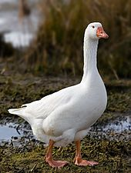
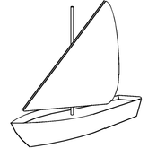
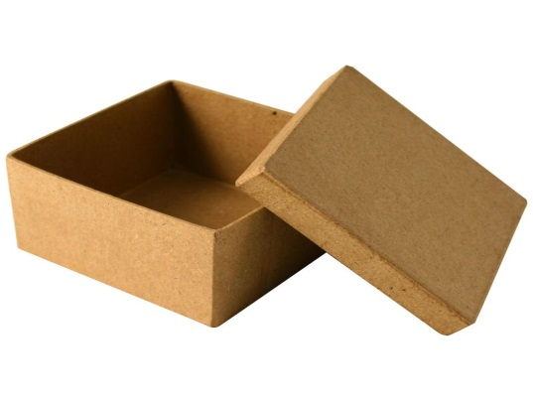
oi – le son "oi"
une oie
une voile
une boîte

Slide 3
oi – le son "oi"
La voiture d'Antoine est noire.
Au marché, il achète des poires et des petits pois.

Slide 4

oi – le son "oi"

Slide 5
oi – le son "oi"

Slide 6
Dictée pour les élèves de CE1
Aujourd'hui, Antoine reste à la maison. Il doit faire ses devoirs avant le soir.
Le couvreur est déjà là pour réparer le toit. Il fait beaucoup de bruit. Ca déconcentre Antoine.

